Slide 1


Prédiction de l’Hémorragie Post partum sévère

Slide 2


Collaboration avec un Statisticien de la maternité de Bourgogne ( Réseau de connaissance )
Pourquoi ce projet ?
DATA
ANONYMISÉES

Slide 3
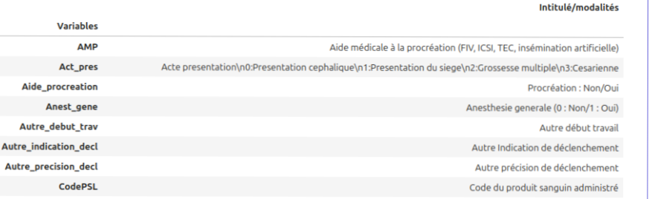
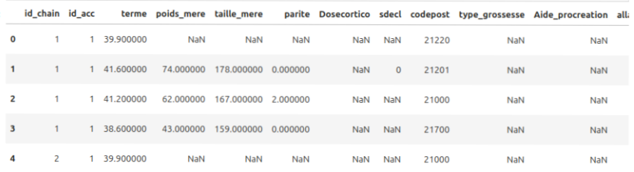
Rapport Annuel de l’établissement
Les datas:
issu de la maternité de Bourgogne
Jeux de données avec 120 variables et 60000 lignes .
Dictionnaires des variables

Slide 4
Qu’est ce que l’HPP ?
Problématique :
Hémorragie vaginale survenant dans les 24 heures après l’accouchement
HPP sévere → Transfusion sanguine
1ère cause de mortalité en France durant l’accouchement
Objectif :
Aider l’équipe soignante à mieux se préparer pour améliorer les soins
Solution :
Modèle de Machine Learning à utiliser avant entrée en salle d’accouchement

Slide 5

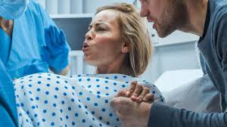
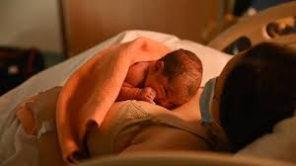
Sélection des variables
Respecter la temporalité des variables pour éviter les fuites de données.
—> Recherche des variables avant accouchement avec retour du statisticien et puissance des LLM avancés ( Chat-gpt o1 )
Entrée en salle d’accouchement
Naissance du bébé

Slide 6
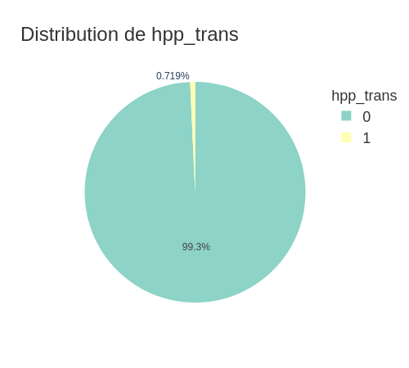
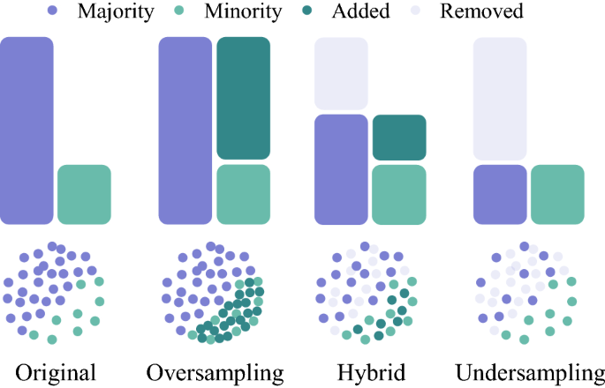
Dataset fortement déséquilibré
Techniques de resampling (SMOTE,SMOTEENN,RandomUnderSampling,...)

Slide 7
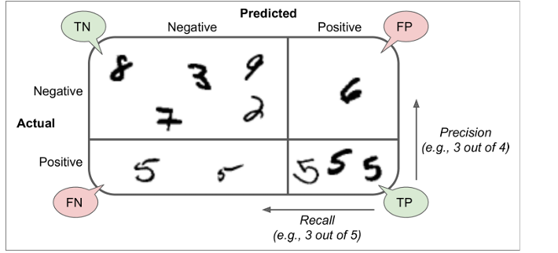
Variable cible (2 classes) -> probabilité de HPP sévère
3 modèles LR, RF, XGB pour classification
F1-score avec point d’attention pour le Recall ( Pathologie grave)
Comment évaluer les modèles ?

Slide 8
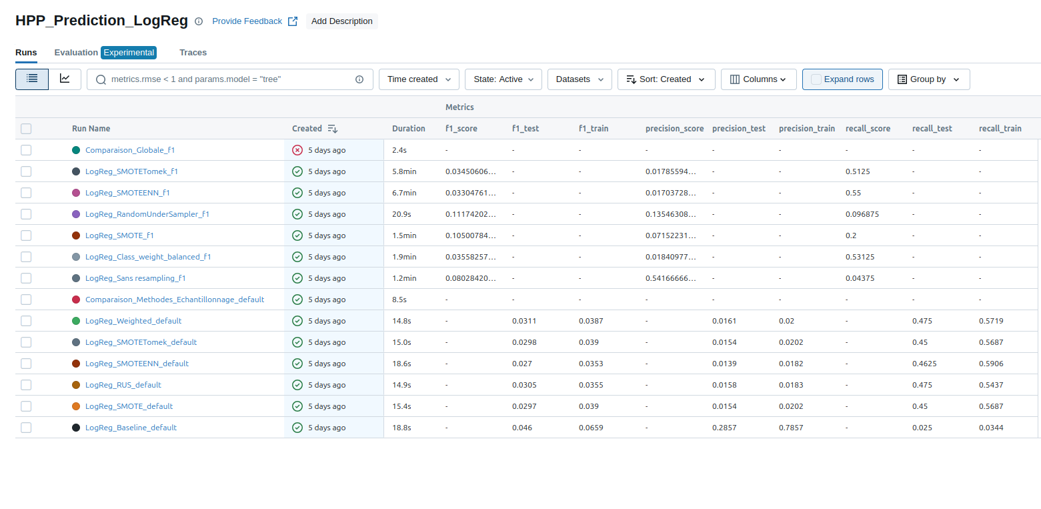
Créer un s3 bucket et une BDD SQL pour le backend
Pousser Dockerfile et Requirements.txt sur HgF
Paramétrer les variables d’environnement
Créer des run mlflow dans les tests
Suivi Mlflow (Docker / Hugging Face):

Slide 9
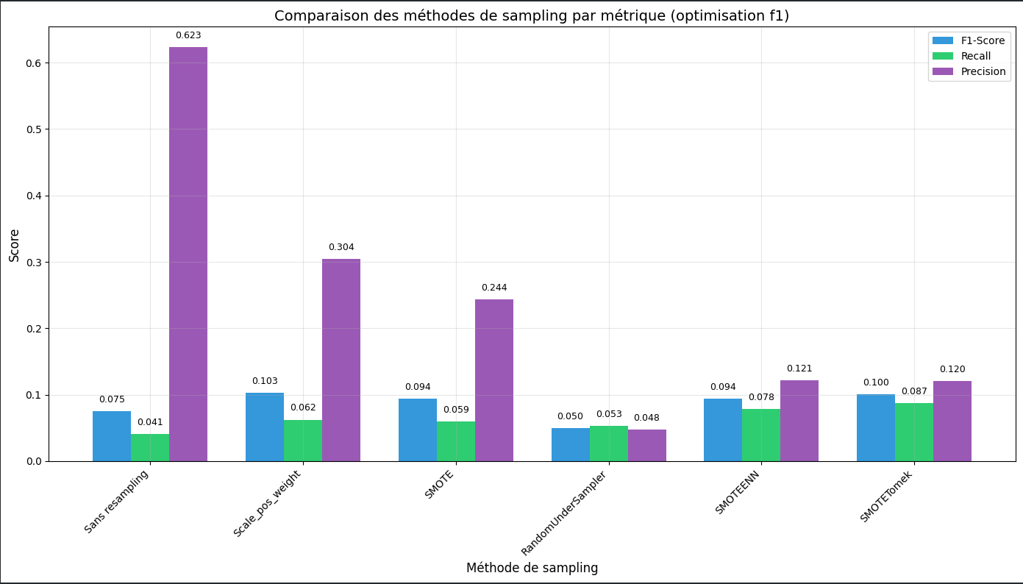
Score trop faible pour application terrain
Résultats ?
XGB Classifier

Slide 10
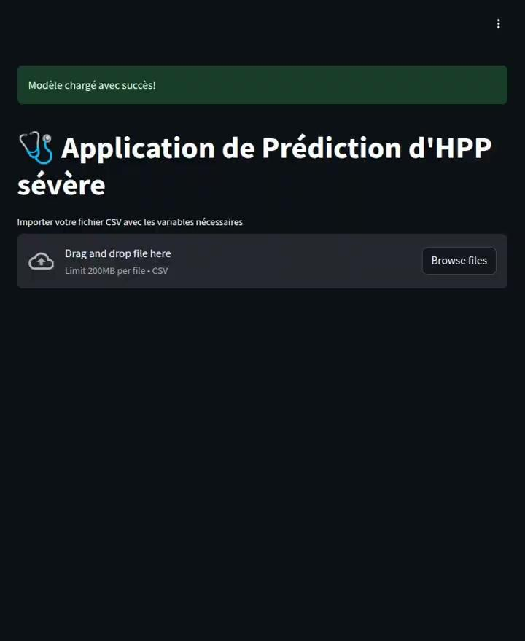
Déploiement du modèle ( POC )
DockerFile + requirements.txt+ app.py → Build → Run en local avec binding pour débogage interactif
Gestion des manquants : dropna() sur le dataset et pas d’imputation dans le preprocess intégré à la pipeline du modèle
—> Toutes les variables utilisés pour l'entraînement du modèle doivent être complétées par l’utilisateur

Slide 11
Récapitulatif
Définition de la variable cible à partir du rapport
Sélection des variables en veillant au Data leakage
Modélisation en utilisant des techniques de resampling
Suivi avec un tableau de bord MlFlow
Construction d’une application Streamlit (POC)

Slide 12
Définir clairement le cadre du projet avec les spécialistes Métier
Feature Selection en s’appuyant sur les études cliniques
Centraliser données de toutes la France
Mise en place d’un pipeline automatisé
Perspectives :

Slide 13

À votre écoute pour vos
Questions !

